Slide 1
«Психолого–педагогическая компетентность педагога ДОУ в условиях реализации ФГОС дошкольного образования».
Подготовила: воспитатель высшей категории
МБДОУ № 15
г. Невинномысска
Светлана Георгиевна Гаврилова.

Slide 2
Компетентный – знающий, осведомленный, авторитетный в какой-либо области человек. Отсюда часто упоминаемое словосочетание «компетентный специалист».
А компетенция – это круг вопросов, в которых этот специалист хорошо осведомлен.
В педагогической науке понятие психолого-педагогическая компетентность определяется чаще всего как максимально адекватная, пропорциональная совокупность профессиональных и личностных свойств педагога, позволяющая достигать качественных результатов в процессе обучения и воспитания обучаемых (воспитываемых).

Slide 3
Ключевые элементы психолого-педагогической компетентности педагога :
Умение педагогическими способами определить уровень развития детей.
Владение технологиями проектирования образовательного процесса (педагогический анализ, умение проектировать цели, корректировать и анализировать результаты образовательного процесса).
Теоретические знания в области индивидуальных особенностей психологии и физиологических возможностей дошкольников, умение использовать эти знания в проектировании образовательного процесса.

Slide 4
В структуре психолого-педагогической компетентности педагога можно выделить:
компетентность в общении
социально-педагогическая компетентность
интеллектуальная компетентность

Slide 5
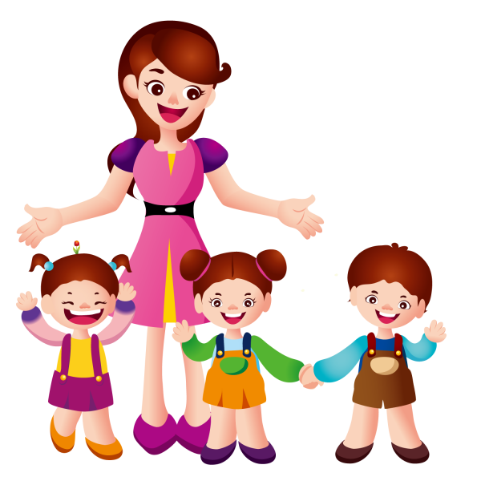
Коммуникативная компетентность является одним из наиболее значимых элементов психолого-педагогической компетентности, поскольку позволяет успешно выстраивать процесс общения, создавая положительные отношения с участниками образовательных отношений, позволяет грамотно транслировать собеседникам свои мысли, налаживать контакт.

Slide 6
Интеллектуальная компетентность представляет собой определённый объём знаний из разных сфер жизнедеятельности, актуализация которых в текущий момент способствует принятию грамотного решения. У педагога должен быть обширный запас знаний из области психологии личности дошкольника, психологии развития, психологии общения, других областей психологии, необходимых для ежеминутного выстраивания взаимодействия с воспитанниками, умение применять эти знания в реальных ситуациях взаимодействия.

Slide 7
Социально-педагогическая компетентность проявляется в том, как педагог организует и планирует свою педагогическую деятельность, организует деятельность воспитанников, выбирает соответствующие методы, средства, приёмы педагогической деятельности, методы контроля и самоконтроля, обратной связи с участниками образовательных отношений.

Slide 8
Психолого–педагогическая компетентность педагога в соответствии ФГОС ДО включает в себя:
- осведомленность воспитателя об индивидуальных особенностях каждого воспитанника, его способностях, сильных сторонах характера, достоинствах и недостатках которые проявляются в принятии продуктивных стратегий индивидуального подхода в работе с ним;
- осведомленность в области процессов общения, происходящих в группе, с которой воспитатель работает, процессов, происходящих внутри группы, в какой мере процессы общения содействуют или препятствуют развитию ребенка;
- осведомленность воспитателя об оптимальных методах обучения, о способности к профессиональному самосовершенствованию, а также о сильных и слабых сторонах своей собственной личности и деятельности и о том, что и как нужно сделать в отношении самого себя, чтобы повысить качество воспитательно-образовательной деятельности.

Slide 9
Педагог должен уметь творчески сотрудничать, как с детьми, так и с родителями (законными представителями), и с коллегами по работе; грамотно решать конфликтные ситуации.

Slide 11
Спасибо за внимание!

